Slide 1
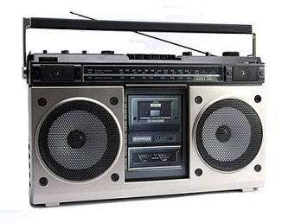
RADIO

Slide 2
jedini auditivni medij
izražajna sredstva – govor, glazba, šum, tišina
Radijski program – informativni
- obrazovni
- zabavni

Slide 3
Žanrovi – kratke vijesti (svakih sat vremena)
- radiointervju
- anketa
- reportaža
- izravan prijenos
- kontakt – emisija (telefonski intervju)
- radiodrama

Slide 4
na sljedećoj poveznici poslušajte jednu radioigru za djecu i mlade te obratite pažnju na radijska izražajna sredstva
https://radio.hrt.hr/emisija/radioigra-za-djecu-i-mlade/674/

